Slide 1

Введение в Web-технологии. Структура HTML. Форматирование текста при помощи HTML
Занятие №1

Slide 2

HTML
HTML (HyperText Markup Language — «язык гипертекстовой разметки») — самый базовый строительный блок Веба. Он определяет содержание и структуру веб-контента. Другие технологии, помимо HTML, обычно используются для описания внешнего вида/представления (CSS) или функциональности/поведения (JavaScript) веб-страницы.

Slide 3
Теги
Основной единицей в HTML являются теги.
Теги записываются в угловых скобках <>. Тегам даётся имя по тексту внутри скобок.
Теги бывают двух типов - парные и одиночные.
Парные теги имеют открывающий и закрывающий теги:
<tag> - открывающий, </tag> - закрывающий
Одиночные не имеют закрывающих тегов.

Slide 4
ВАЖНО!
В XHTML был принят способ указания одиночных тегов в отличии от открывающих тегов - <tag />
Однако в HTML5 такое требование не обязательно, поддерживаются оба способа указания одиночных тегов
<tag> равнозначно <tag /> в случае, если тег одиночный

Slide 5
Парные теги
Парные теги подразумевают вложение. Вложением может быть как просто текст, так и другие теги.
Когда проговаривается “текст внутри тега” , подразумевается такая конструкция:
<tag> Текст </tag>
Когда говорится “один тег внутри другого”, то конструкция следующая:
<tag> <tag2> </tag2> </tag>
Важно! Если парный тег открылся внутри другого тега, то он должен закрыться там же!

Slide 6
Атрибуты тегов
Атрибуты дают дополнительную информацию о теге, вносят корректировки в поведение тега и являются характеристикой тегов.
Атрибуты могут быть как специфическими для отдельных тегов, так и общими для всех. Атрибуты записываются после названия в открывающем теге до закрывающейся угловой скобки. Значение атрибута указывают после знака “=” в кавычках.
<tag attribute="value"></tag>
Есть специальные атрибуты, значение которым можно не указывать. Тогда указывается только название атрибута.

Slide 7
Иерархическая структура тегов
Теги объединены в иерархию, то есть вложение тегов используется ПОСТОЯННО
Для описания отношения тегов используют фразы родительский, дочерний и соседний.

Slide 8
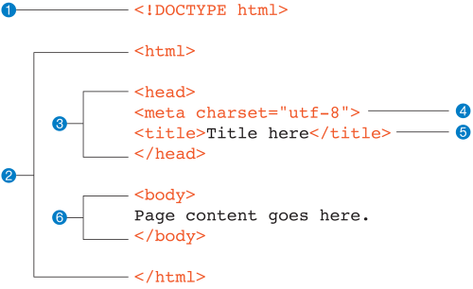
Структура HTML-документа
Объявление типа документа (1)
Элемент HTML (2)
Элемент Head (3)
Элементы Meta (4)
Элемент Title (5)
Элемент Body (6)
Любой HTML-документ состоит из трех частей — определение типа документа, голова и тело.

Slide 9
DOCTYPE
Элемент <!DOCTYPE> предназначен для указания типа текущего документа — DTD (document type definition, описание типа документа).
Это необходимо, чтобы браузер понимал, как следует интерпретировать текущую веб-страницу, поскольку HTML существует в нескольких версиях.

Slide 10
Тег <html>
Парный тег, используется для определения границ html кода
<!DOCTYPE html>
<html>
Здесь весь код html
</html>

Slide 11
Тег head
Тег <head> предназначен для хранения других элементов, цель которых — помочь браузеру в работе с данными. Также внутри контейнера <head> находятся метатеги, которые используются для хранения информации предназначенной для браузеров и поисковых систем.
<!DOCTYPE html>
<html>
<head>
Здесь дополнительная информация
</head>
</html>

Slide 12

Теги внутри head
<title>Моя страница</title>
Тег для отображения заголовка вкладки или окна
<meta>
Тег для записи дополнительной информации.
Есть очень много различных вариаций тегов <meta>, но мы рассмотрим только важнейшие из них.

Slide 13
Необходимые meta-теги
<meta charset="UTF-8">
Мета тег для указания кодировки текста.
Указывайте UTF-8 для избежания проблем с кириллицей.

Slide 14
Необходимые meta-теги
<meta name="viewport" content="width=device-width, initial-scale=1.0">
Задает некоторые параметры окна просмотра в браузере. Атрибут width указывает ширину окна просмотра (вьюпорта), initial-scale - коэффициент масштабирования при первом открытии страницы.
Мета тег для адаптивного сайта: указывает, что ширина вьюпорта подгоняется под размеры устройства:
<meta name="viewport" content="width=device-width, initial-scale=1.0">

Slide 15
Дополнительные meta-теги
Meta-тег description
Краткое описание документа (страницы сайта). Поисковые системы могут использовать содержимое мета тега description для вывода в сниппете поисковой выдачи.
<meta name="description" content="Краткое описание страницы">

Slide 16
Дополнительные meta-теги
Meta-тег keywords
Ключевые слова страницы. Ранее использовался для указания поисковым системам основные смысловые фразы веб-страницы. На данный момент существуют разные мнения как правильно и стоит ли заполнять мета тег keywords.
<meta name="keywords" content="ключевое слово 1, ключевое слово 2, ключевое слово 3">

Slide 17
Тег <body>
Определяет содержимое страницы.
Всё что будет в теге body, будет видно в браузере в окне сайта.

Slide 18
Итоговая заготовка страницы
<!DOCTYPE html>
<html>
<head>
<meta charset="UTF-8">
<meta name="viewport" content="width=device-width, initial-scale=1.0">
<title>Моя страница</title>
</head>
<body>
</body>
</html>

Slide 19
Теги заголовков
<h1></h1>
<h2></h2>
<h3></h3>
<h4></h4>
<h5></h5>
<h6></h6>
Теги заголовков олицетворяют 6 уровней заголовков.

Slide 20
Ещё теги
<p></p>
Представляет собой один абзац текста
<pre></pre>
Представляет собой текст с сохранением всех пробельных символов
<br></br>
Устанавливает перевод строки в тексте (возврат каретки)/перенос на новую строку

Slide 21
Больше тегов
Попробуйте определить сами
<b></b> - Жирное выделение текста
<i></i> - Курсивное выделение текста
<u></u> - Элемент слабой аннотации (подчёркивание)
<em></em> - Элемент акцентирования
<strong></strong> - элемент выделения важного текста

Slide 22
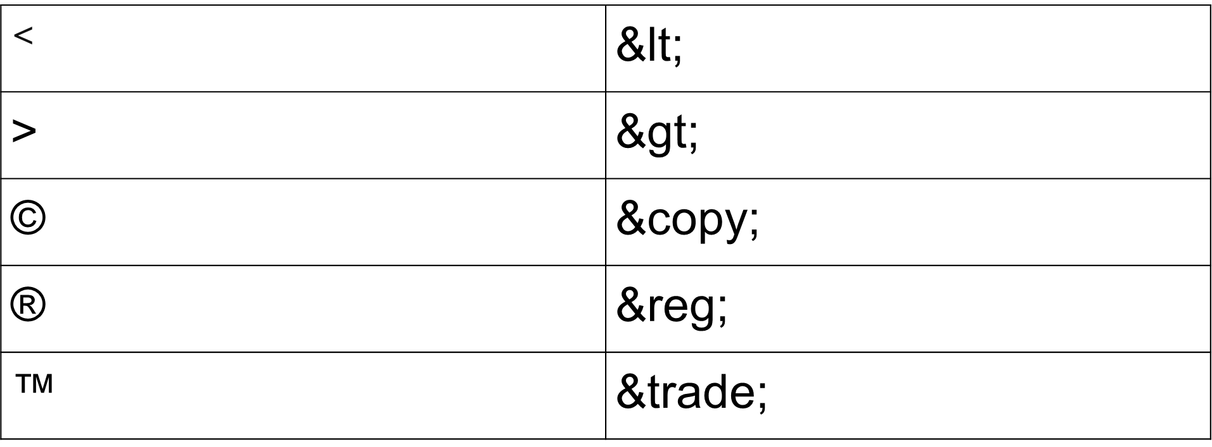
Вывод символов в HTML
Некоторые спецсимволы задаются с помощью набора кода
Символы можно легко нагуглить

Slide 23
Списки
Списком называется взаимосвязанный набор отдельных фраз или предложений, которые начинаются с маркера или цифры. Списки предоставляют возможность упорядочить и систематизировать разные данные и представить их в наглядном и удобном для пользователя виде.

Slide 24
Виды списков
В HTML существует три вида списков:
маркированный (неупорядоченный) список;
нумерованный (упорядоченный) список;
список описаний.

Slide 25
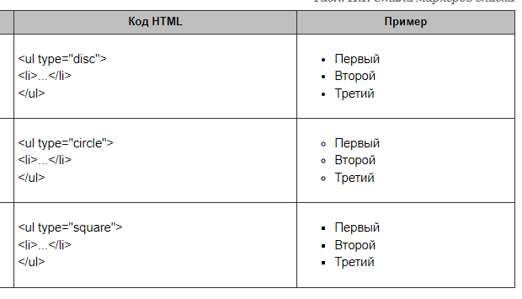
Маркированный список
Маркированный список определяется тем, что перед каждым элементом списка добавляется небольшой маркер, обычно в виде закрашенного кружка. Сам список формируется с помощью контейнера <ul>, а каждый пункт списка начинается с тега <li>, как показано ниже.
Маркеры могут принимать один из трех видов: круг (по умолчанию), окружность и квадрат. Для выбора стиля маркера используется атрибут type тега <ul>
<ul>
<li>Первый пункт</li>
<li>Второй пункт</li>
<li>Третий пункт</li>
</ul>

Slide 26
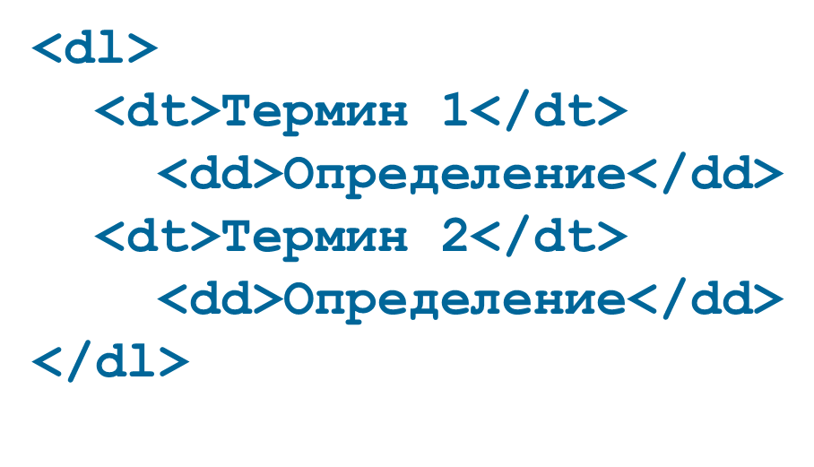
Список определений
Список определений состоит из двух элементов — термина и его определения. Сам список задается с помощью контейнера <dl>, термин — тегом <dt>, а его определение — с помощью тега <dd>.

Slide 27
Добавление изображения
Чтобы разместить изображение на странице, нужно использовать тег <img>. Это пустой элемент (имеется ввиду, что не содержит текста и закрывающего тега), который требует минимум один атрибут для использования — src (произносится эс-ар-си, иногда говорят его полное название, source). Атрибут src содержит путь к изображению, которое вы хотите встроить в страницу, и может быть относительным или абсолютным URL, точно так же, как значения атрибута href для элемента <a>.
Синтаксис:
<img src=images.jpg">
Важно! При добавлении картинки на страницу, нужно указывать путь до корневой папки, если файл находится отдельно.

Slide 28
Ссылки
Ссылки являются основой гипертекстовых документов и позволяют переходить с одной веб-страницы на другую. Особенность их состоит в том, что сама ссылка может вести не только на HTML-файлы, но и на файл любого типа, причем этот файл может размещаться совсем на другом сайте. Главное, чтобы к документу, на который делается ссылка, был доступ. Иными словами, если путь к файлу можно указать в адресной строке браузера, и файл при этом будет открыт, то на него можно сделать ссылку.
Синтаксис:
<a href="URL">текст ссылки</a>
Атрибут href определяет URL (Universal Resource Locator, универсальный указатель ресурса), иными словами, адрес документа, на который следует перейти, а содержимое контейнера <a> является ссылкой. Текст, расположенный между тегами <a> и </a>, по умолчанию становится синего цвета и подчеркивается.

Slide 29
Давайте подведем итоги урока.

